Slide 1
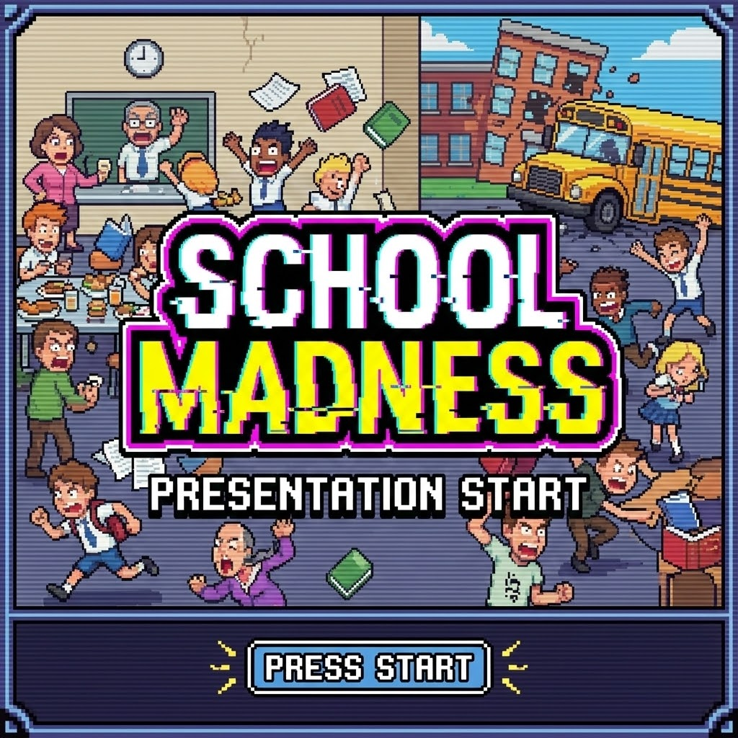

Slide 2
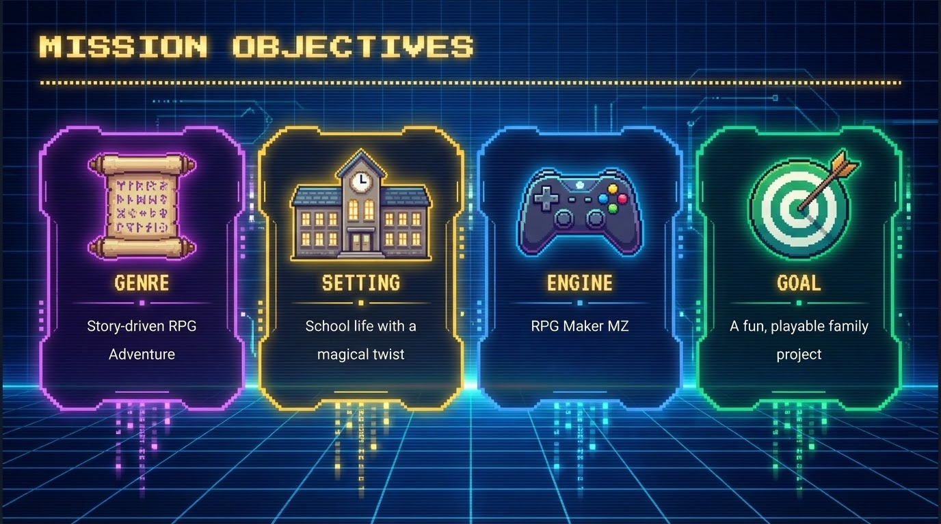

Slide 3
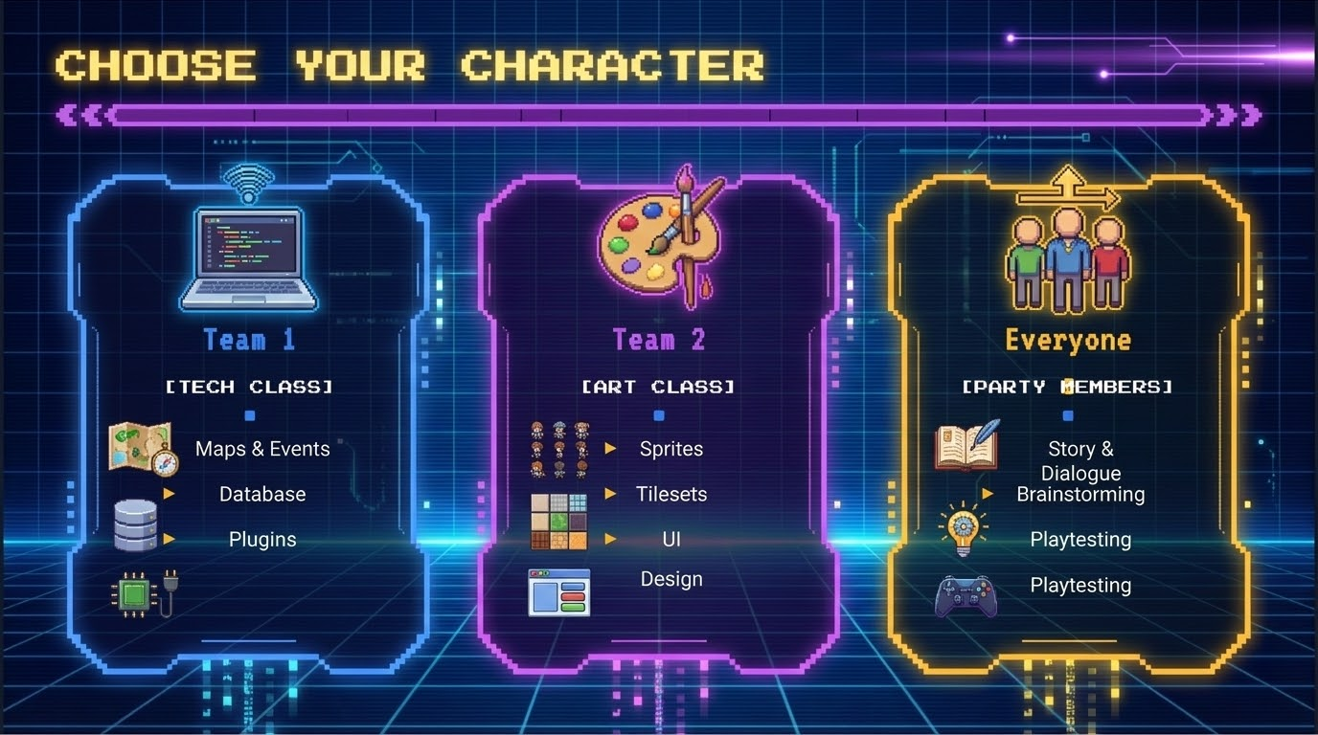

Slide 4
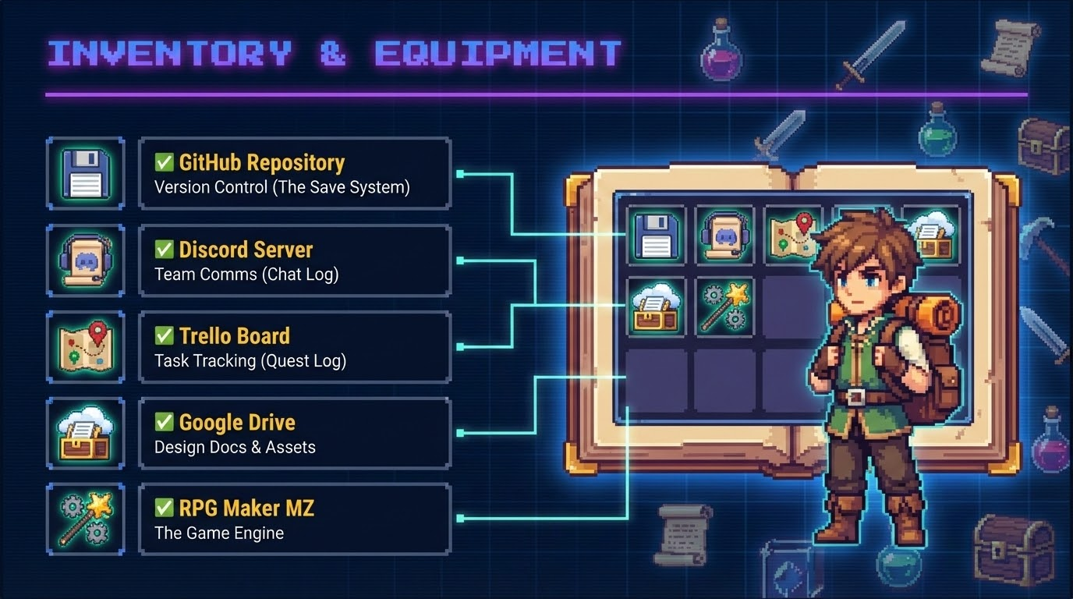

Slide 5
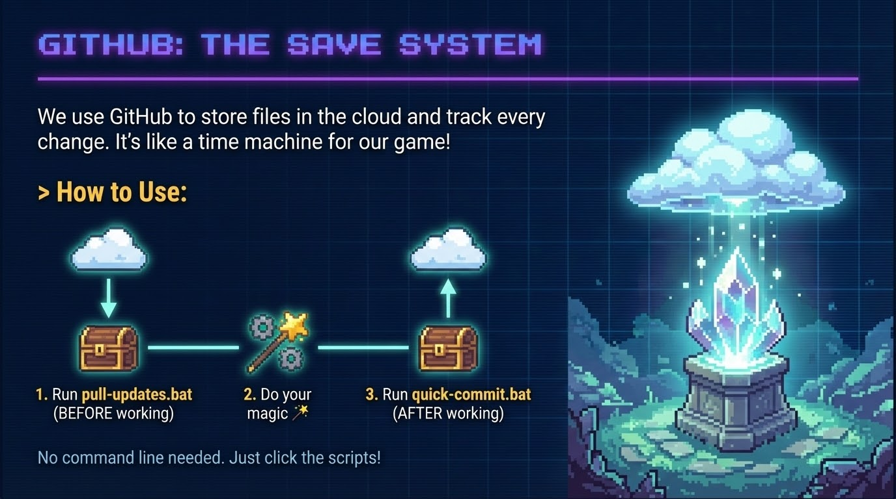

Slide 6
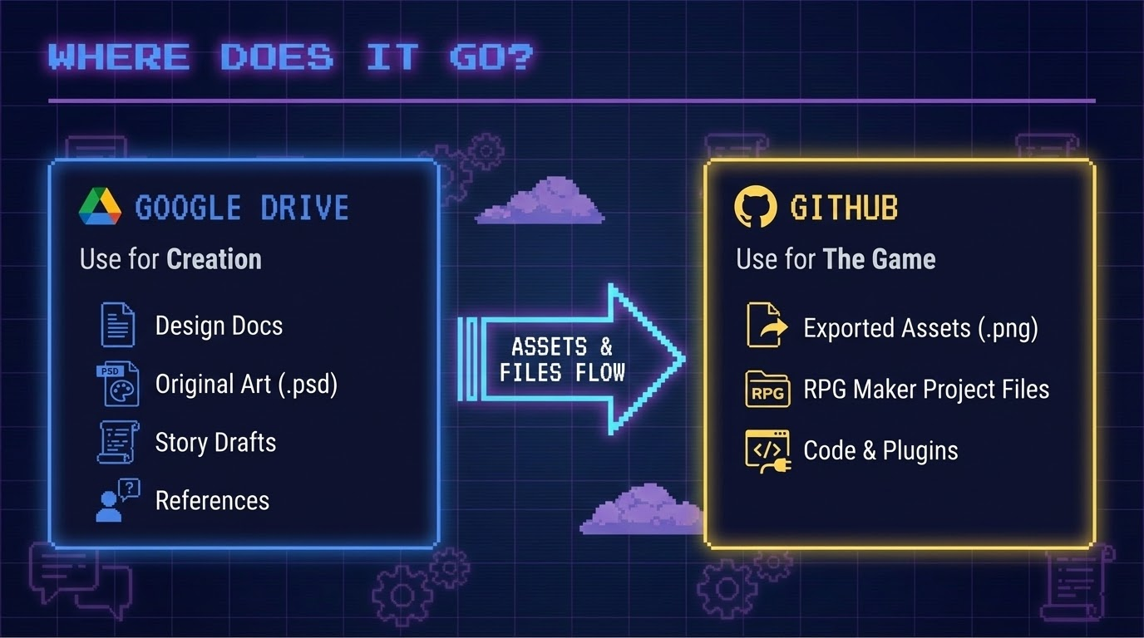

Slide 7
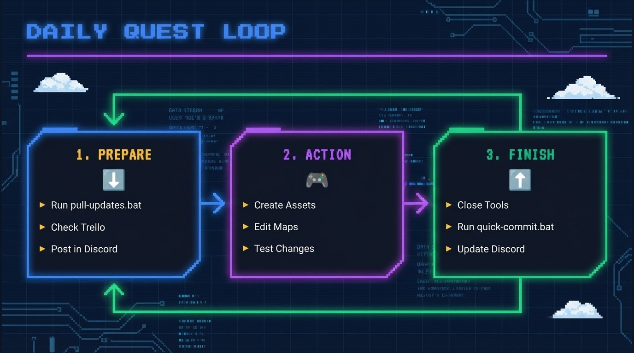



1. PREPARE
2. ACTION
3. FINISH
⬇️
🎮
⬆️
►
Run pull-updates.bat
►
Create Assets
►
Close Tools
►
Check Trello
►
Edit Maps
►
Run quick-commit.bat
►
Post in Discord
►
Test Changes
►
Update Discord

Slide 8
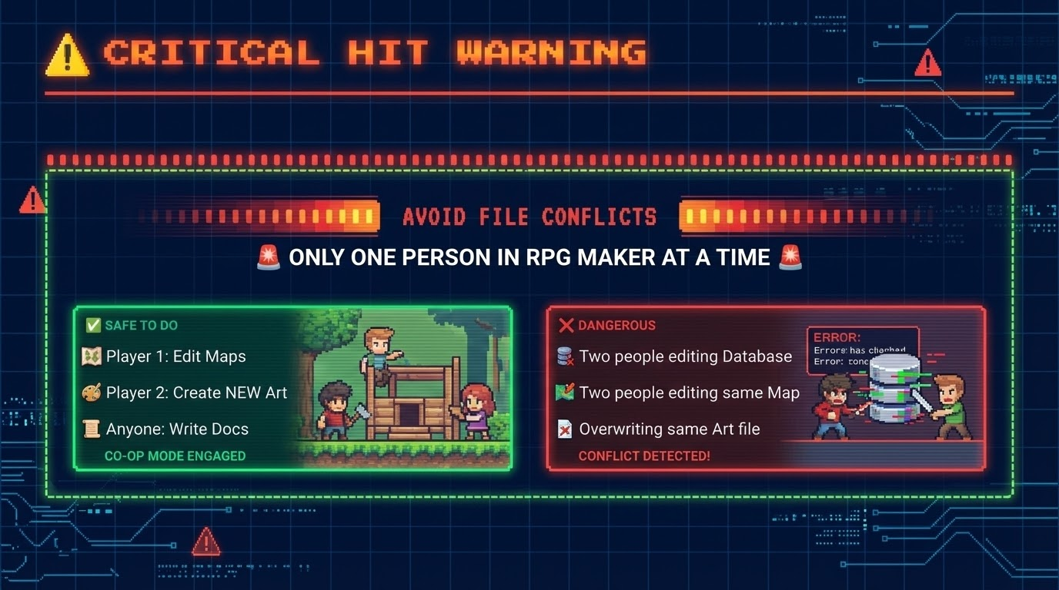

Slide 9
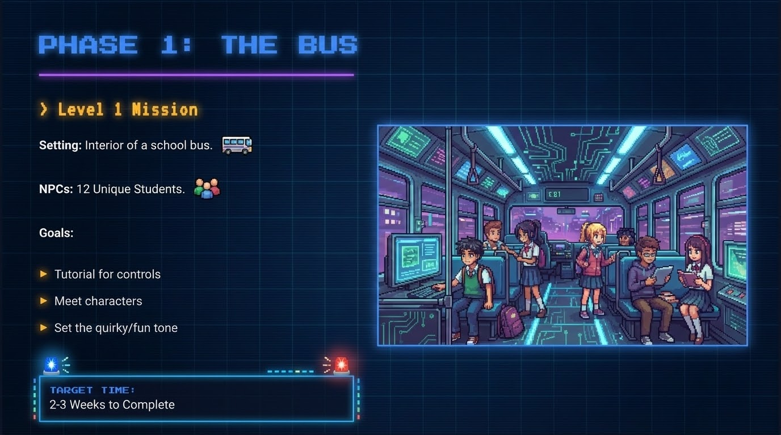

Slide 10
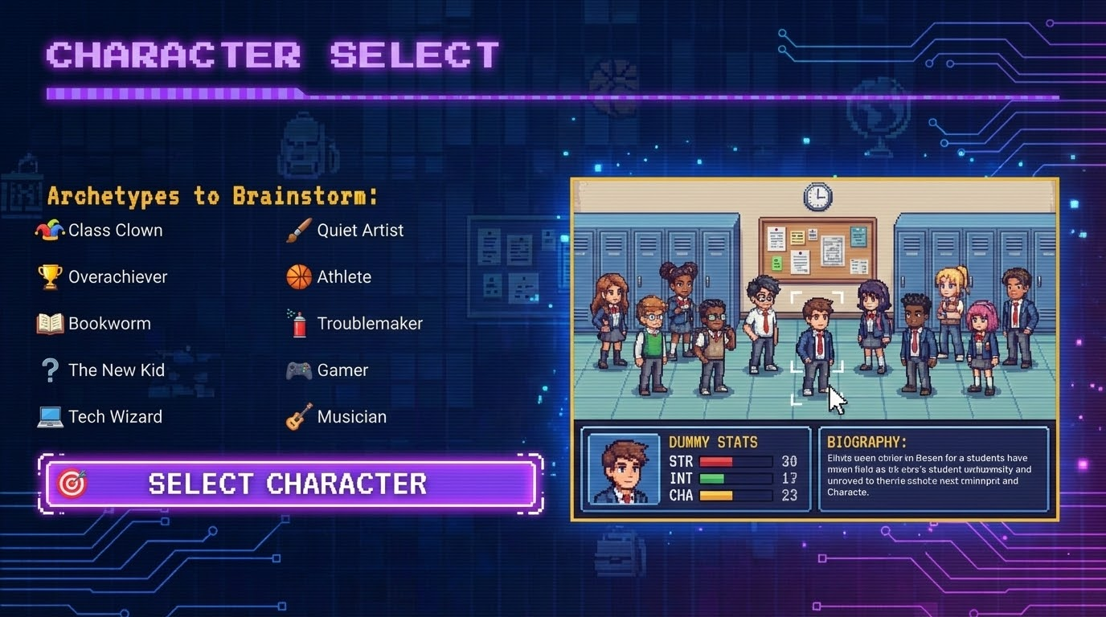

Slide 11
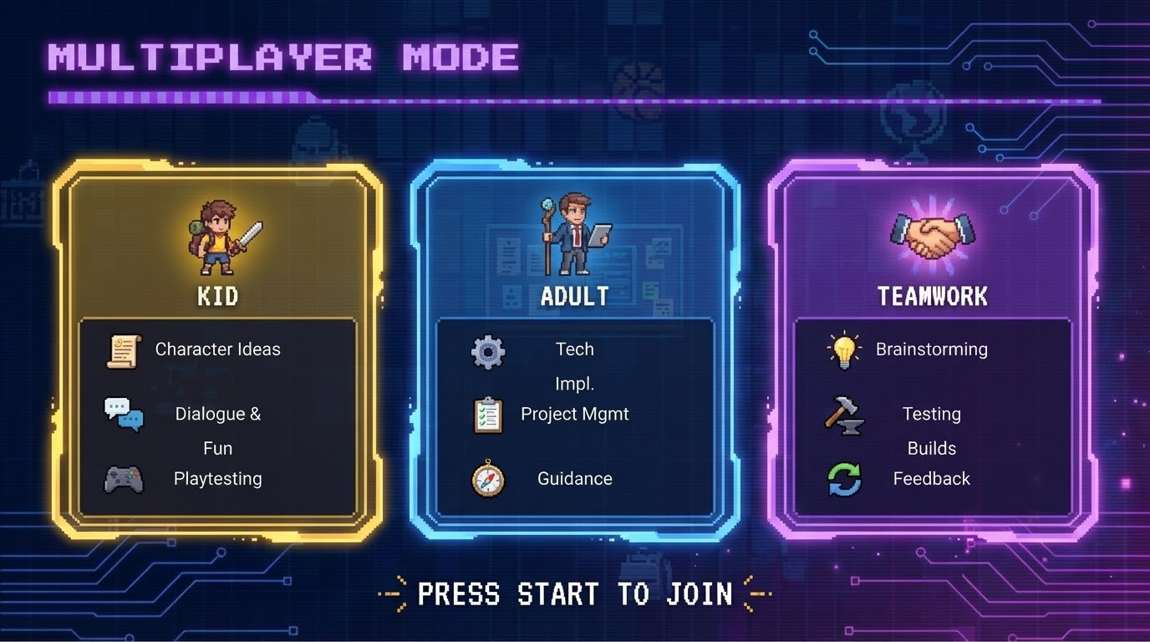

Slide 12
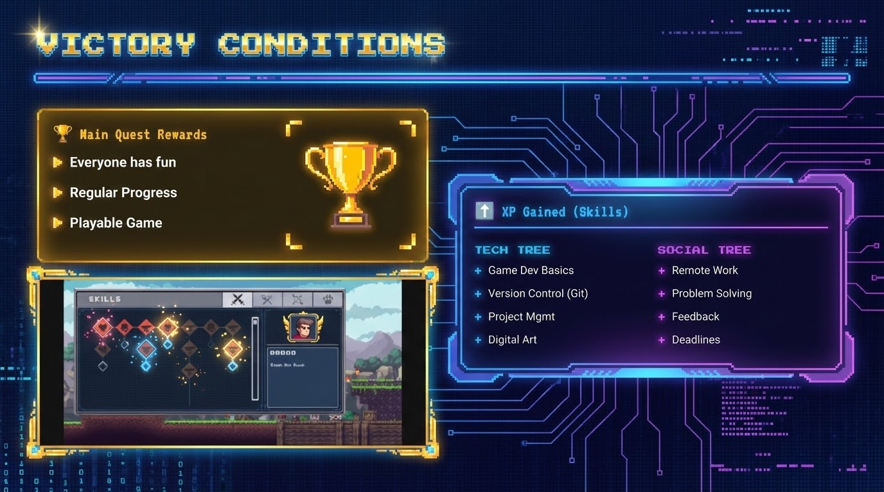

Slide 13
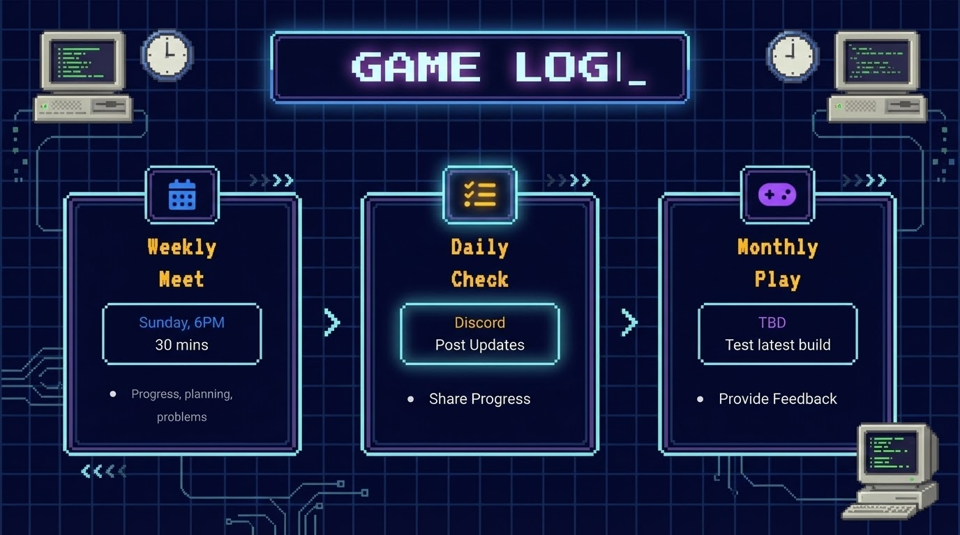

Slide 14
